Slide 1
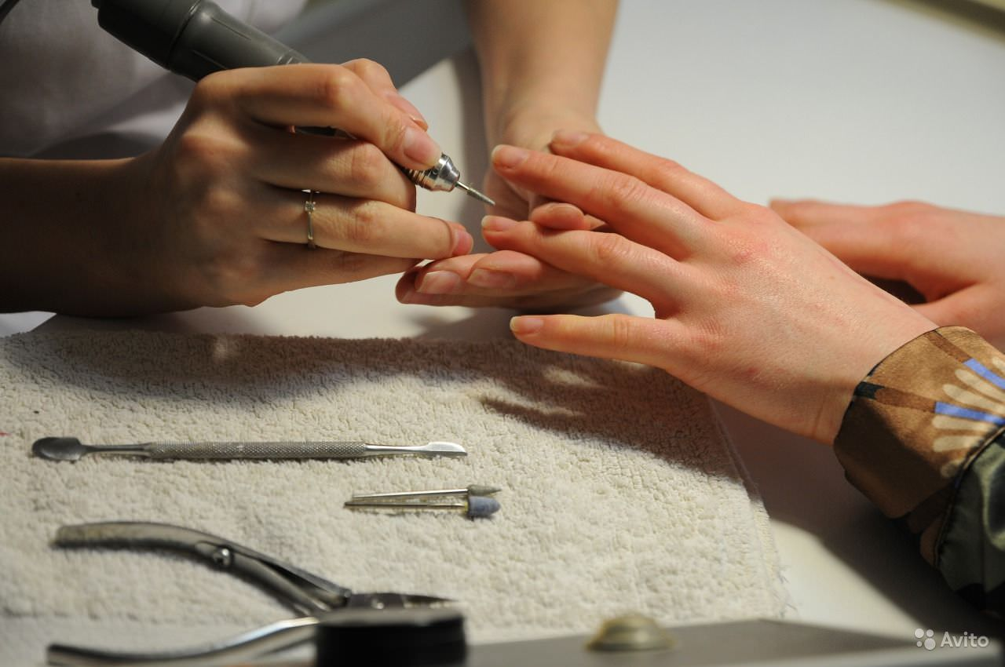
18- Mavzu: Kombinatsiyalangan manikyur va uning bosqichlari
Bu manikyur qanday qilinishini bilish uchun, apparat va klassik manikyurning birlashishini ko‘rib chiqamiz. Buning uchun quyidagi asboblar kerak bo‘ladi:
quvvati 35 W dan kam bo‘lmagan qurilma (apparat);
kesgichlar (mutaxassisning odatdagi standart to‘plamiga quyidagilar kiradi: sopol, ya’ni keramik konus, olmosli kichik silindr, olmosli katta va kichik konus, abrazivli alanga, fissurali kesgich);
silliqlash dastagi (kalrachok)
bafik;
pilka;
pusher;
praymer (degidrator);
tirnoq olgich.

Slide 2
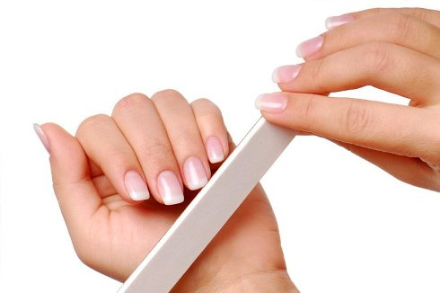
762 x 508
Kombinatsiyalangan qirqiladigan manikyur tirnoqlarning uzunligi va shaklini to‘g‘irlash bilan boshlanadi. Buni amalga oshirish uchun siz odatdagi pilkadan foydalanishingiz mumkin.

Slide 3
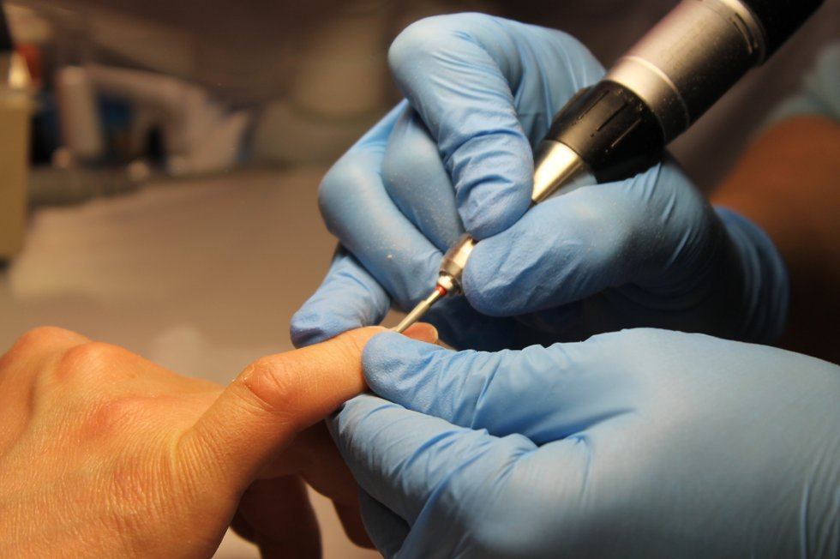
Keyingi bosqichda kutikulani yumshatib o‘tirmasdan apparatdan foydalanamiz
Yupqa kesgich yordamida yon sinuslar va valiklarga ishlov beramiz.

Slide 4
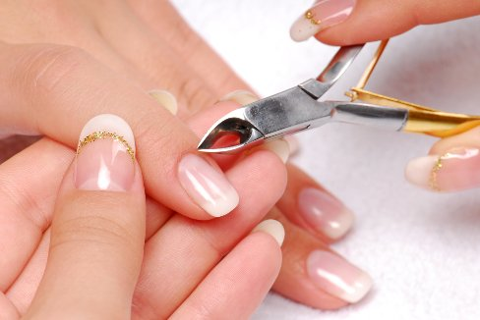
Shundan so‘ng, ko‘tarilgan terini qaychi yoki tirnoq kesgichlari bilan olib tashlaymiz.
Agar zarur bo‘lsa, tirnoq yuzasini ham pilka yoki kesgich bilan qayta ishlaymiz.

Slide 5
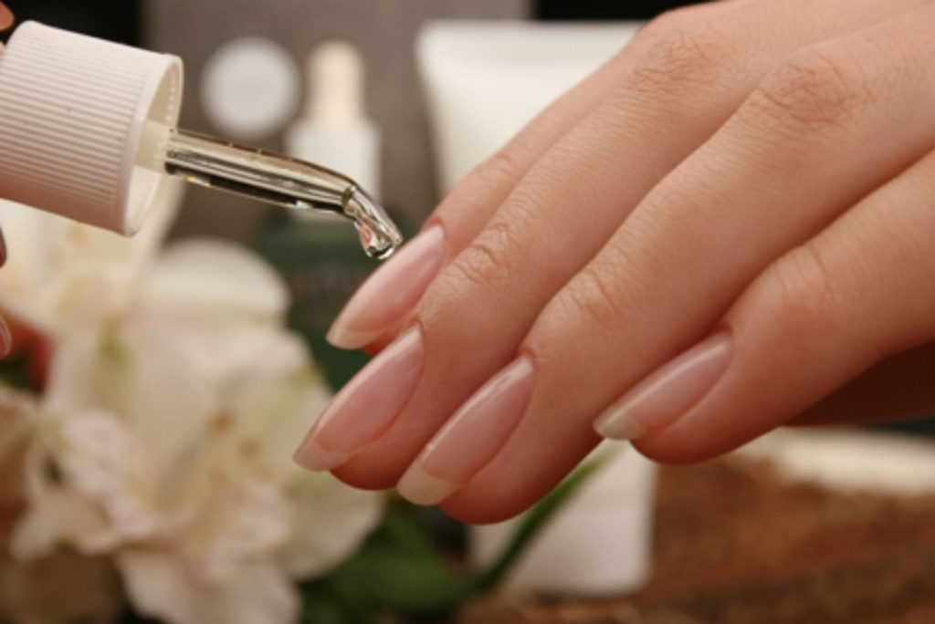
Teri va tirnoqlarni qayta ishlab bo‘lganimizdan keyin tirnoqlarga gel-lak surtish mumkin.
Manikyurni kutikulaga maxsus yog ‘ surtish bilan yakunlaymiz.

